Slide 3
Resiliencia económica en el corto plazo
Resiliencia económica en el largo plazo
Reformas estructurales para la productividad

Slide 4
Resiliencia económica en el corto plazo
1

Slide 5
Sector Real

Slide 6
Colombia es la segunda economía en crecimiento
Entre 2010 y 2017, Colombia fue el segundo país que más rápido creció, superando a Chile, México, Argentina y Brasil, entre otros.
Fuente: FMI. Cálculos DNP.

Slide 7
La tasa de inversión refleja la confianza en la economía
La tasa de inversión se mantiene en niveles históricamente altos
Fuente: DANE. Cálculos DNP.

Slide 8
Inversión extranjera en aumento
El aumento en la IED en 2017, con respecto a 2016, refleja la mejora en la economía global y nacional.
Fuente: Banco de la República, Balanza de pagos. Cálculos DNP.

Slide 9
La tasa de desempleo se mantiene en un dígito
La tasa de desempleo en 2017 fue de 9,4% y diciembre cerró en 8,6%. Esto a pesar del aumento de la tasa global de participación que se dio en 2009 y se mantiene. Para 2018 se espera la misma tendencia.
Fuente: DANE

Slide 10
La demanda de energía aumentó durante casi todo 2017
Mientras que en febrero de 2017 la demanda total de energía cayó 5,4%, en diciembre aumentó 2,4%. Esto es reflejo de un mayor dinamismo de la economía.
Programa Apagar Paga
Fuente: Expertos en mercados - X.M. S.A.

Slide 11
El Índice de confianza del consumidor mejora
Si bien el ICC se mantiene en terreno negativo, ha tendido a aumentar en los últimos meses
Fuente: DANE, Fedesarrollo. Cálculos DNP-DEE

Slide 12
Sector Monetario

Slide 13
La inflación está bajo control y dentro del rango meta
Luego del pico de casi 9% en agosto de 2016, la inflación regresó al rango meta
Fuente: Banco de la República.

Slide 14
Las bajas tasas de interés dinamizarán la economía
Luego de haber llegado a cerca de 7,75% en diciembre 2016, la tasa de intervención ha disminuido hasta 4,50%.
Fuente: Banco de la República

Slide 15
Se mantiene una alta calidad en la cartera crediticia
La calidad de la cartera sigue siendo buena: menos del 5% está vencida. Más aún, si se le compara con el histórico.
Fuente: Superintendencia Financiera. Cálculos DNPP

Slide 16
La tasa de cambio es estable
Si bien a lo largo de 2017 la tasa de cambio presentó una apreciación ligera frente al dólar, se estabilizó cerca a $2.900 pesos. Hubo una caída importante en enero 2018.
*Total ITCR según IPP 2010=100, con TRM promedio
Fuente: DANE y Banco de la República. Cálculos: DEE-DNP

Slide 17
Sector Externo

Slide 18
El déficit comercial continúa cerrándose adecuadamente
La reducción del déficit comercial refleja una relación más equilibrada entre exportaciones
e importaciones
Fuente: DANE

Slide 19
El déficit en cuenta corriente se está cerrando
El déficit de cuenta corriente es cada vez menor: pasó de ser 7,41% del PIB en el tercer trimestre de 2015 a 3,35% en el mismo período en 2017
Fuente: Banco de la República. Reserva Federal de los EEUU. Cálculo propios

Slide 20
Las exportaciones totales están en aumento
Las exportaciones de combustibles y otros sectores aumentaron en 2017; las de manufacturas y agropecuarios se estabilizaron.
Nota: Se sigue la Clasificación Uniforme para el Comercio Internacional Rev. 3
Fuente: DANE - DIAN

Slide 21
Situación Fiscal

Slide 22
Aumento del precio del petróleo disminuirá presión fiscal
El precio del barril de petróleo Brent está US$ 9 por encima del supuesto del Marco Fiscal de Mediano Plazo.
MFMP 2018: 60 dpb
Fuente: Investing y Marco Fiscal de Mediano Plazo, 2017. Cálculos DNP

Slide 23
Se estabilizará el tamaño de la deuda
A pesar de los choques externos, en 2018 el déficit fiscal seguirá convergiendo al nivel de la Regla Fiscal gracias al manejo responsable.
*Fuente: MHCP Marco Fiscal de Mediano Plazo 2017

Slide 24
El riesgo país está entre los más bajos de la región
Gracias a la responsabilidad fiscal del país, los inversionistas perciben el riesgo país como uno de los más bajos de la región.
Nota: El EMBI (Emerging Markets Bonds Index o Indicador de Bonos de Mercados Emergentes) es el principal indicador de riesgo país y es la diferencia de tasa de interés que pagan los bonos denominados en dólares, emitidos por países subdesarrollados, y los Bonos del Tesoro de Estados Unidos, que se consideran "libres" de riesgo. Fuente: Ministerio de Hacienda. Datos Diarios.

Slide 25
En resumen

Slide 26
Los indicadores mensuales están o mejorando o estables
Se destaca el comportamiento de exportaciones, producción de café y petróleo y desempleo
Variación mensual, año a año para indicadores económicos
*Escala de colores invertida
**Se modifican los rangos: 2-4%; 5-6%; 6-7%; 7-8%; 8-9%
Fuente: DANE y Banco de la República. Cálculos DNP

Slide 27
Proyecciones del Producto Interno Bruto por el lado de la oferta
Se logró un crecimiento de 1,8 en la economía para el año 2017 y se espera uno de 2,7% para el 2018
PIB: proyecciones por componentes de la oferta
Sector | 2017 | 2018 (py)
Agropecuario, silvicultura y pesca | 4,9 | 1,9
Explotación de minas y canteras | -3,6 | 2,4
Industria manufacturera | -1 | 1,1
Electricidad, gas y agua | 1,1 | 2,5
Construcción | -0,7 | 2,8
Comercio, restaurantes y hoteles | 1,2 | 2,1
Transporte y comunicaciones | -0,1 | 2
Sector financiero y servicios a las empresas | 3,8 | 3,6
Servicios sociales, comunales y personales | 3,4 | 2,9
Subtotal Valor Agregado | 1,5 | 2,6
Impuestos | 3,9 | 3,2
Producto Interno Bruto | 1,8 | 2,7
Desempleo | 9,4 | 9,1
Py= proyectado. Fuente: Cálculos DNP

Slide 28
Proyecciones Producto Interno Bruto por el lado de la demanda
Se espera un crecimiento 2,7% para el 2018
PIB: proyecciones por componentes de la demanda
Sector | 2018 (py)
Consumo Total | 2,4
Consumo Privado | 2,3
Consumo Publico | 2,8
Inversión Total | 2,5
Exportaciones | 2,3
Importaciones | 1,3
Producto Interno Bruto | 2,7
Py= proyectado. Fuente: Cálculos DNP

Slide 29
Resiliencia económica en el largo plazo
2

Slide 30
Crecimiento económico de largo plazo
Resiliencia de la economía: 3 años de crecimiento negativo en 111 años de historia económica.
Fuente: GRECO - Cálculos DNP.

Slide 31
Extraordinaria resiliencia fundamentada en tres pilares
1. Monetario: tasa de cambio flexible, banco central independiente y con credibilidad.
Fuente: Banco de la República

Slide 32
Extraordinaria resiliencia fundamentada en tres pilares
2. Fiscal: Responsabilidad y cumplimiento de regla fiscal.
Crisis de deuda externa: fallo en cumplir una obligación de pago de un principal o de los intereses.
Fuente: http://www.carmenreinhart.com/data/browse-by-topic/topics/7/

Slide 33
Extraordinaria resiliencia fundamentada en tres pilares
3. Financiero: calidad de cartera, solvencia y adecuada supervisión.
Fuente: FMI

Slide 34
Sin embargo, retos importantes hacia adelante…

Slide 35
Bajo crecimiento en la productividad total de los factores
El crecimiento no ha estado acompañado de aumentos en la productividad total de los factores
*Fuente: DNP (2015). *datos preliminares
**Fuente: Cálculos DNP con base en: The Conference Board. 2015. The Conference Board Total Economy Database™, September 2015, http://www.conference-board.org/data/economydatabase/

Slide 36
Composición del crecimiento económico
El crecimiento ha estado asociado al aumento del capital físico y humano; no a la productividad
Fuente: Cálculos DNP con base en: The Conference Board. 2015. The Conference Board Total Economy Database™, September 2015, http://www.conference-board.org/data/economydatabase/

Slide 37


Se están agotando las fuentes tradicionales de crecimiento:
Capital físico (inversión cercana al 28%)
Aumento de la fuerza laboral

Slide 38
Bono demográfico como oportunidad que se aleja
El bono demográfico del país se está acabando
Relación de dependencia = [(Población < 15 años + Población > 60 años)/Población de 15 a 59 años]*100
Fuente: CELADE

Slide 39
Fuente de crecimiento futuro está en la productividad
Colombia debe apostarle a un crecimiento fundamentado en el incremento de la productividad
*Para las regiones, se pondera por el tamaño de la economía.
Para simplificar el análisis, se suma la contribución de la calidad y la cantidad del trabajo en la categoría de capital humano.
Fuente: Cálculos DNP con base en: The Conference Board.

Slide 40
La productividad depende de factores estructurales
Que se traduce en una agenda de gobierno sobre temas como:
PRODUCTIVIDAD DEL TERRITORIO
CRECIMIENTO VERDE
INFRAESTRUCTURA Y LOGÍSTICA
CALIDAD DE LA EDUCACIÓN
FORMALIZACIÓN
EFICIENCIA DEL GASTO
MEJORA REGULATORIA
Énfasis en corrección de fallas de mercado o de gobierno

Slide 41
Reformas estructurales para la productividad
3

Slide 42
Productividad del territorio

Slide 43
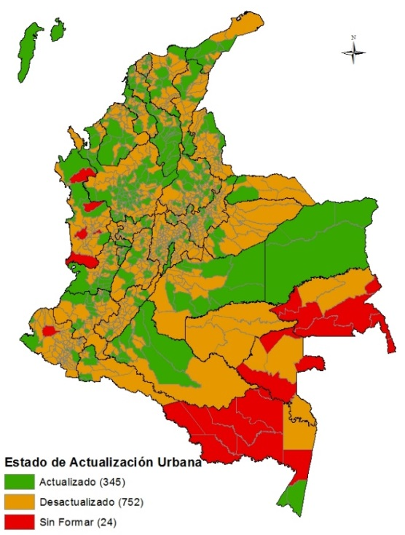
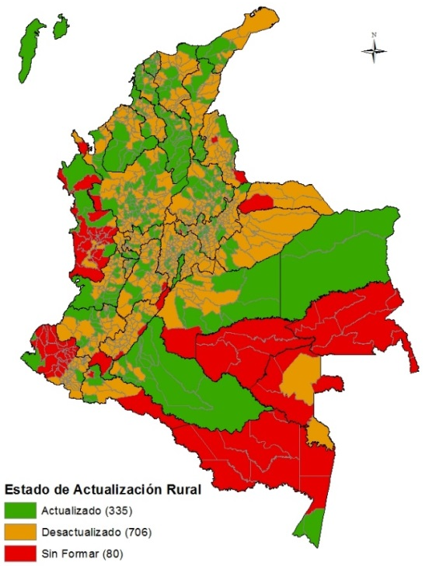
El catastro del país presenta grandes rezagos
Sólo 21,4% del territorio (en área) está actualizado. El 28,5% sin formar y el 50,1% desactualizado
Promedio
desactualización
11,2 años
  Situación del catastro urbano
  Situación del catastro rural
  Total predios país
  16.531.108
  4.321.524
  Total predios rurales
  12.209.584
  Total predios urbanos
Fuente: IGAC, cifras vigencia del 1 de enero de 2017

Slide 44
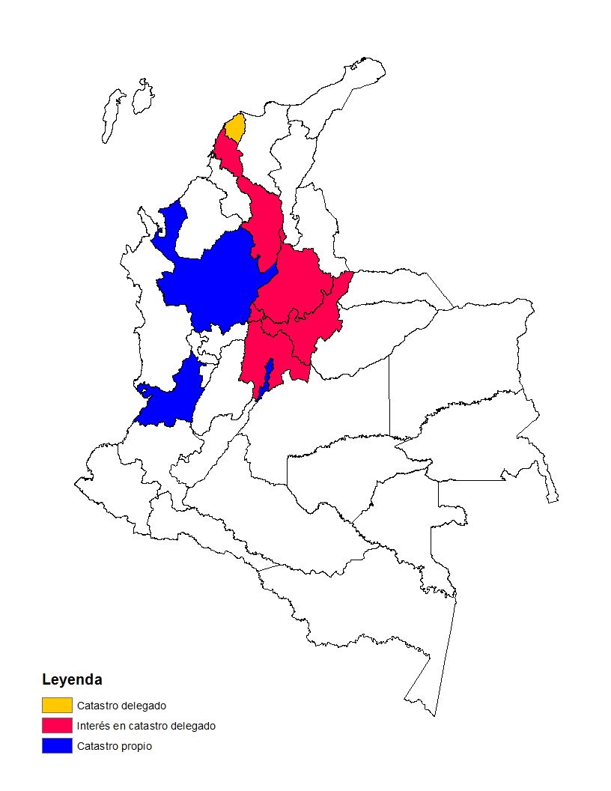
El crecimiento económico de Colombia se concentra en muy pocas regiones
Son regiones que tienen las capacidades para la gestión de su propio territorio
Atlántico: 4%
Antioquia: 14%
Bolívar: 4%
49,3% del PIB se explica por departamentos y ciudades con catastro propio.
Otro 24,3% del PIB se explica por departamentos y ciudades que cuentan con catastro delegado o en proceso de delegación.
Santander: 8%
Boyacá: 3%
Cundinamarca: 5%
Valle: 10%
Bogotá: 26%
Fuente: DANE (2016)

Slide 45
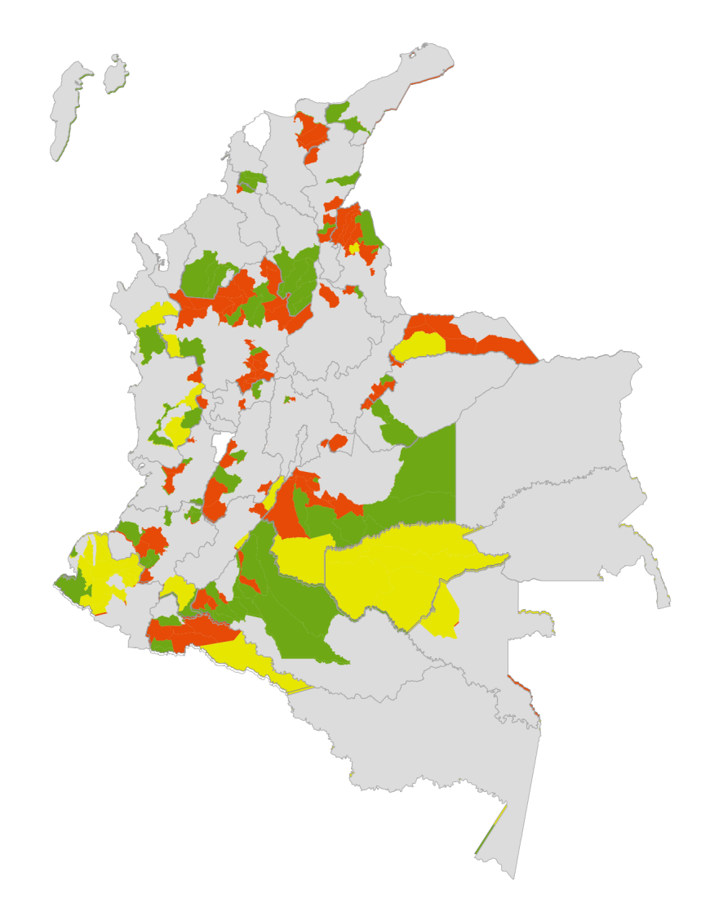


El catastro en municipios más afectados por el conflicto
En contraste, 79% de los municipios históricamente afectados por el conflicto armado no cuentan con información catastral básica
De los 187 municipios más
afectados por el conflicto:
31
Desactualizados con conflicto (117)
Actualizados con conflicto (39)
Sin formar con conflicto (31)
no tiene
formación catastral
117
tienen
catastros desactualizados
Fuente: IGAC, elaboró GPE-DNP 2015

Slide 46
¿A qué debe conducir la transformación del catastro?
El uso del catastro actual es principalmente fiscal. Dada la integralidad del nuevo catastro, su finalidad es multipropósito.
A un catastro completo
A un catastro preciso
A un catastro articulado con registro
Que cubra geográficamente la totalidad del país.
Que incorpore todas las formas de tenencia de la tierra.
Que provea el inventario de baldíos.
Que recoja variables físicas actualizadas de los predios.
Que permita ubicar los predios georreferenciados.
Que permita individualizar los predios con detalle.
Que refleje un valor catastral más aproximado a la realidad.
Que contenga información de área y linderos coincidente.
Que armonice los procedimientos de ambos sistemas.

Slide 47

Objetivos de los pilotos
Los pilotos entregan insumos técnicos para la adecuada adopción del catastro multipropósito
Aplicar, evaluar estándares (LADMCOL –ISO 19152) y metodologías.
Coordinación interinstitucional para barrido predial masivo
Validar esquemas de articulación y concurrencia de actores clave (DNP, IGAC, SNR, ANT, URT, actores locales, etc.) en procedimiento de barrido predial masivo.
Evaluación de estándares, construcción de metodologías y uso de nuevas tecnologías
Identificar valores de rendimientos, tiempos y costos, discriminados por tipo de caracterización física de predios.
Rendimientos, tiempos y costos
Aplicar y validar herramientas y sistemas tecnológicos.
Evaluar interoperabilidad con sistemas de registro.
Solucionar inconvenientes en la coordinación interinstitucional.
En enero se presentaron los primeros informes del testeo de la metodología ante el Comité Operativo Directivo – Interinstitucional.
1
2
3

Slide 48
Retos productivos en lo rural
Los principales productos agrícolas tienen rendimientos menores que los de
países líderes, 2014.
Rendimientos para principales productos Colombia y de países líderes, 2014
Cultivo | País líder en producción | Rendimiento país líder (Ton/Ha) | Rendimiento Colombia (Ton/Ha) | Diferencia Col-Líder
Azúcar, caña | Brasil | 70,6 | 91 | 29%
Papa | China | 16,9 | 20 | 18%
Aceite de palma | Indonesia | 3,8 | 3,2 | -16%
Fríjoles, secos | Myanmar | 1,5 | 1,2 | -20%
Arroz, cáscara | China | 6,8 | 4,7 | -31%
Café, verde | Brasil | 1,4 | 0,9 | -36%
Cacao, en grano | Costa de Marfil | 0,5 | 0,3 | -40%
Algodón, semilla | China | 4,3 | 2,4 | -44%
Maíz | Estados Unidos | 10,7 | 3,5 | -67%
Fuente: FAO 2014, *EVA 2014, **USDA.

Slide 49
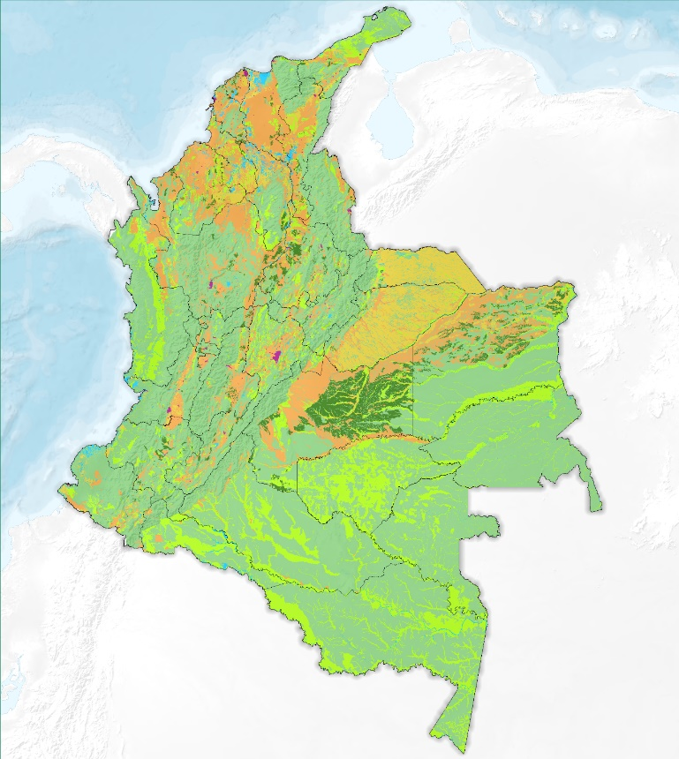
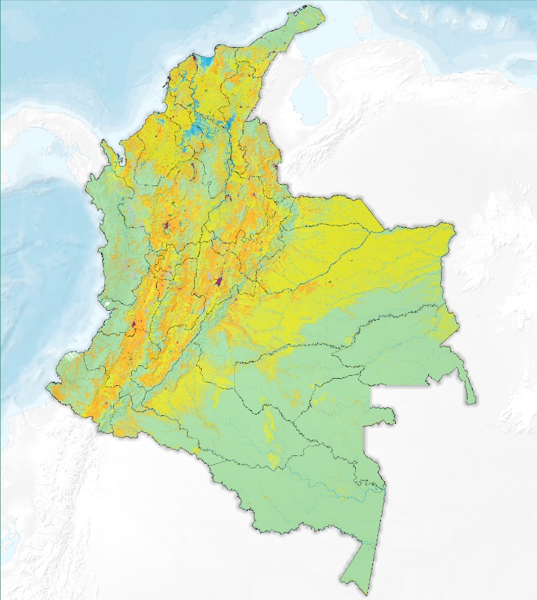
Escaso uso de áreas con vocación agrícola
El país sólo utiliza el 40% de las áreas con vocación agrícola
Vocación del suelo
Uso actual del suelo
Agrícola
6' ha
38' ha
216 ha
121. ha
67’ ha
Agrícola
15' ha
8' ha
19' ha
4‘ ha
67' ha
Ganadera
Áreas de pastoreo
Agroforestal
Agro y Silvopastoril
Forestal de producción
Forestal de producción
Protección (forestal y Otros)
Protección
Fuente: Fuente: IGAC et. Al. 2012. Conflictos de uso del territorio colombiano. Mapa nacional de vocación de uso de la tierra, escala 1:100.000.
Fuente: IDEAM. 2013. Mapa nacional de cobertura de la tierra, imágenes 2005 - 2009, escala 1:100.000 versión 1.0.
Fuente: Planificación del ordenamiento productivo y social de la propiedad. UPRA- 2015

Slide 50
Estancamiento del área cosechada
Entre 2000 y 2014, el área cosechada de Suramérica aumentó 41% y la del mundo en un 15%. La de Colombia, entre tanto, solo aumentó 1%.
Índice de evolución del área cosechada agrícola en Colombia, Suramérica y el mundo entre 2000 y 2014
Fuente: FAO 2017
Fuente: FAOSTAT

Slide 51
Bajo crecimiento de la producción
Entre 2000 y 2014, la producción agrícola de Suramérica aumentó 67% y la del mundo en un 43%. La de Colombia, entre tanto, solo aumentó 27%.
Índice de evolución de la producción agrícola en Colombia, Suramérica y el mundo entre 2000 y 2014
Fuente: FAO 2017
Fuente: FAOSTAT

Slide 52
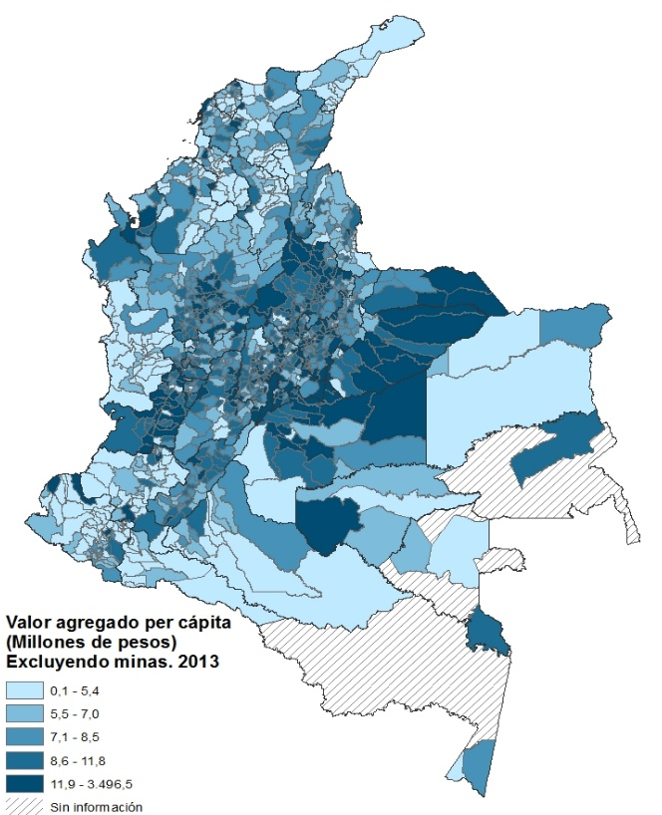
Municipios con más acceso a crédito agropecuario tienen mayor actividad económica
El acceso a crédito está asociado con mayores ingresos promedio per cápita (1,8 veces superior al que no lo reciben – Leibovich et al. 2013)
Valor agregado per cápita* (excluyendo minas) 2013
Valor agregado per cápita (excluyendo minas), 2013
*A partir del Valor Agregado Departamental y el Indicador de Importancia Económica Municipal (publicados por el DANE), la DDTS - DNP extrapoló la información por departamento a nivel municipal.
Fuente: Cálculos DDRS-DNP a partir de DDTS-DNP (2014)

Slide 53
Más acceso a crédito conduce a mayor productividad
El financiamiento incide en incrementos de la productividad, lo que permite a los territorios converger hacia la frontera de producción a una mayor velocidad.
Rendimientos (ton/ha) de acuerdo al uso de factores productivos en las UPAs con cultivo de arroz
Fuente: Cálculos DDRS-DNP a partir de CNA (2014)

Slide 54
Zonas de Interés de Desarrollo Rural, Económico y Social - Zidres
Creadas por la Ley 1776 de 2016 para generar condiciones de desarrollo económico y social en zonas con potencial productivo sin un entorno favorable para su progreso
Definición y objetivo
Territorios con aptitud agropecuaria y forestal, donde se impulsará un nuevo modelo de desarrollo económico regional que permita superar las limitaciones en materia de productividad y competitividad; las brechas en el desarrollo social y económico de la población rural, y la baja integración empresarial
Instrumentos para su funcionamiento
Sistema Nacional de Desarrollo Rural para las Zidres
Planes de desarrollo rural integral
Proyectos de inversión pública y privada
Contratos de uso para el uso de bienes inmuebles de la Nación
Incentivos crediticios, estímulos y garantías para la inversión
Fuente: Ley 1776 de 2016 y Decreto 1273 de 2016

Slide 55
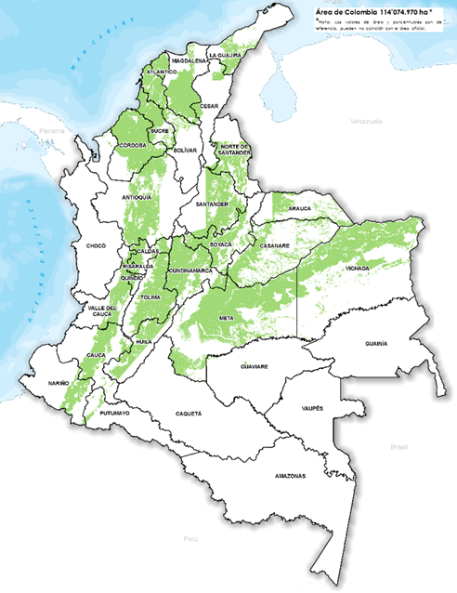
Requisitos definidos en la Ley ZIDRES
Los requisitos para las Zidres deben analizarse dentro del área sin restricciones legales
Requisitos 1 a 4
1
Se encuentren aisladas de los centros urbanos más significativos
2
Demanden elevados costos de adaptación productiva por sus características agrológicas y climáticas
3
Tengan baja densidad poblacional
4
Presenten altos índices de pobreza
o requisito 5
5
Carezcan de infraestructura mínima para el transporte y comercialización de los productos
Fuente: UPRA (2017).

Slide 56
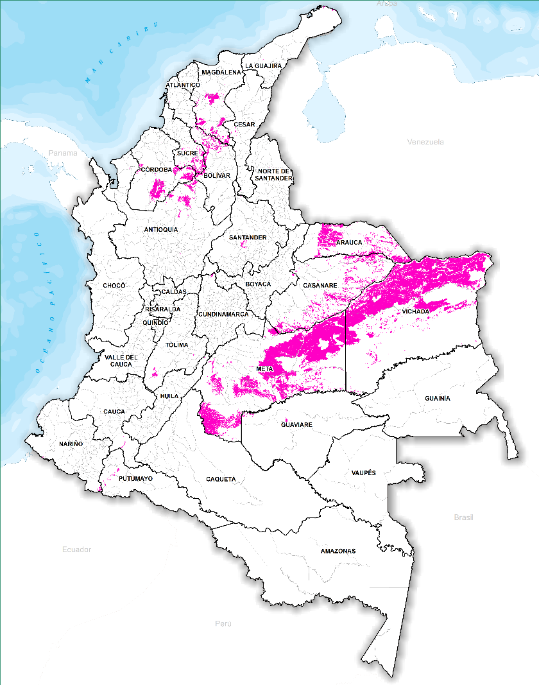
Áreas potenciales para la constitución de Zidres
El total de áreas potenciales como insumo para planificar la constitución de Zidres es de 5,48 millones de hectáreas.
Área total Colombia: 114.074.970 ha.*
5’484.169 ha (4,8%)
Esta representación espacial se basa en la unidad mínima de mapeo de 25 hectáreas, de acuerdo con la escala utilizada
Se eliminan áreas que no cumplen con dicho criterio
Fuente: UPRA (2017).

Slide 57
Crecimiento verde

Slide 58
Agenda ambiental innovadora para el crecimiento verde
El Crecimiento Verde busca garantiza el bienestar económico y social asegurando la conservación del capital natural
CRECIMIENTO VERDE
Productividad, nuevos negocios y masa crítica empresarial y laboral para el crecimiento Verde
CAMBIO CLIMÁTICO
Acuerdo de París, metas sectoriales de mitigación
CALIDAD DEL AIRE
Actualizar la política con base en la evaluación del estado actual de cosas
IMPUESTOS VERDES
Impuesto a la tonelada de CO2, y a las bolsas plásticas
CONSERVACIÓN DEL CAPITAL NATURAL
Delimitación de 37 páramos y ampliación de áreas protegidas
Fuente: Proyecto Informe Bienal de Actualización, IDEAM 2015

Slide 59
A pesar que el país contribuye sólo el 0,42% de las emisiones globales, estas están en aumento
La deforestación, la industria manufacturera y el transporte tienen la mayor participación en las emisiones totales del país.
Emisiones de gases de efecto invernadero por sector económico y actividad emisora para 2012
Deforestación y otros
Fuente: Inventario Nacional y Departamental de Gases Efecto Invernadero. IDEAM-PNUD, 2016

Slide 60
Colombia se comprometió a reducir en un 20% sus emisiones
Para materializar el Acuerdo de París, se requerirán de inversiones anuales cercanas a los $3,1 billones
Meta de Mitigación
Costo de la Meta en Mitigación
38%
SECTOR PÚBLICO
$1,2 billones
66,5 Mton
meta unilateral
COSTO ANUAL
$3,1 billones
0,35% del PIB 2016
+33,4 Mton
meta condicionada
62%
SECTOR PRIVADO
$1,9 billones
Fuente: MADS-DNP, 2014

Slide 61
Existe una brecha anual de $2,3 billones en inversiones de mitigación para alcanzar la meta de París
Tipo de inversiones necesarias:
Energías renovables
Eficiencia energética
Captura y quema de biogás en rellenos
Plantaciones forestales
Ganadería sostenible
Promoción de movilidad eléctrica
Renovación parque automotor de carga
Incorporación GNL en flota de carga
Fuente: DNP, 2017
Fuente: DNP, 2017

Slide 62
El 76% de los 78 municipios con sistema de vigilancia de calidad del aire alcanzan niveles perjudiciales para la salud
Aunque sólo el 26% incumple la norma nacional (50µg/m³⁾, la concentración promedio de partículas en el país es superior a la meta nacional para 2030 (30µg/m³).
Promedio anual nacional 42,7µg/m³
Norma nacional
en 2017
50µg/m³
Norma
nacional a
2030
30µg/m³
Población
Fuente: DNP con información del IDEAM 2016

Slide 63
Las normas de calidad del aire han establecido límites cada vez más estrictos sobre concentración de partículas contaminantes
 |  | Res 601 | Res 610 | Res 2254 de 2017
Material Particulado PM10 (µg/m³) |  | 2006 | 2010 | 2017 | 2030
Límites máximos permitidos | Anual | 70 | 50 | 50 | 30
 | Diario | 150 | 100 | 75 | 75
En 2030 se espera alcanzar uno de los objetivos de la OMS
Los niveles propuestos para el año 2030 permitirían reducir el riesgo de mortalidad en un 6% aproximadamente en comparación con el anterior nivel (Organización Mundial de la Salud, Guía Calidad del Aire, 2005)
Fuente: DNP con base en Resoluciones 601/06, 610/10 y 2254/17 expedidas por el Ministerio de Ambiente y Desarrollo Sostenible

Slide 64





Alcanzar los niveles de calidad del aire a 2030 requerirá de inversiones del sector público y sector privado
Necesidades de financiamiento para el mejoramiento de la calidad del aire
Transporte
Desintegración vehículos Modernización parque automotor Infraestructura para movilidad sostenible Modernización de centros de diagnóstico automotor
Reconversión tecnológica y mejores prácticas Adopción de sistemas de control de emisiones
Mejoramiento del combustible Ampliación y modernización de redes de monitoreo Ejecución de planes de mejoramiento de la calidad del aire para las ciudades
Industria
Transversal

